Slide 1
Παραδοσιακά επαγγέλματα στον χώρο και στον χρόνο
Ερευνητική εργασία Β΄τετραμήνου 2018-2019
ΤΜΗΜΑ : Β΄ ΑΝΘΡΩΠΙΣΤΙΚΟ

Slide 2
Παραδοσιακά επαγγέλματα στον χώρο και στον χρόνο
Ευγενία Αμούρσκαϊα
Δανάη Καριώρη
Κωνσταντίνα Ελένη Κάτση
Ιωάννα Κεφαλλωνίτη
Αλεξάνδρα Δημοπούλου

Slide 3
"Παραδοσιακά επαγγέλματα στον χώρο και στον χρόνο"
Στη διάρκεια του δεύτερου τετραμήνου μελετήσαμε το θέμα : " Παραδοσιακά επαγγέλματα στον χώρο και στον χρόνο". Η ομάδα μας που αποτελείται από την Ιωάννα Κεφαλλωνίτη, τη Δανάη Καριώρη, την Ευγενία Αμούρσκαϊα, την Κωνσταντίνα Ελένη Κάτση και την Αλεξάνδρα Δημοπούλου, επέλεξε τα εξής επαγγέλματα: του μυλωνά, της μοδίστρας/του ράφτη, του τσαγκάρη, του λούστρου και του λατερνατζή.
Βρίσκοντας πολύ ενδιαφέρον το θέμα της έρευνάς μας, αναρωτηθήκαμε για την εξέλιξη των επαγγελμάτων αυτών, αν υπάρχουν ακόμα ή αν έχουν αντικατασταθεί από πιο σύγχρονα επαγγέλματα. Αναζητήσαμε ποια ήταν τα εργαλεία που χρησιμοποιούσαν την ώρα της εργασίας και για ποιον λόγο τα επαγγέλματα αυτά χάθηκαν με το πέρασμα των χρόνων. Επίσης, ποια από τα παραπάνω, ήταν πιο δημοφιλή και πού τα συναντούσαμε (αστικά κέντρα/ ύπαιθρο). Έτσι λοιπόν, το κάθε μέλος της ομάδας ανέλαβε από ένα επάγγελμα και ήταν υπεύθυνο για την απάντηση των ερωτήσεων. Η ομάδα συνεργάστηκε εξαιρετικά, για την εισαγωγή και τα συμπεράσματα της ερευνητικής εργασίας καθώς και για την παρουσίαση αυτής. Η καλή διάθεση και το ομαδικό πνεύμα που ένωνε την ομάδα μας είχε ως αποτέλεσμα να μάθουμε για τα χρόνια εκείνα και τις δύσκολες συνθήκες που βίωναν καθημερινά οι άνθρωποι για να ζήσουν καλύτερα.

Slide 4
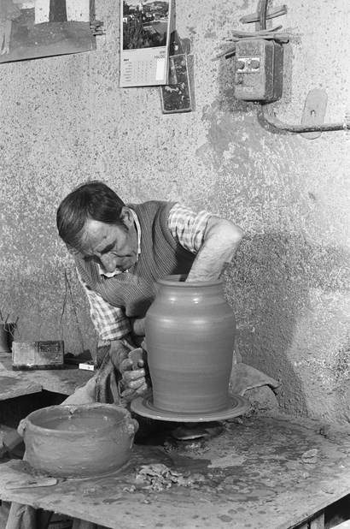
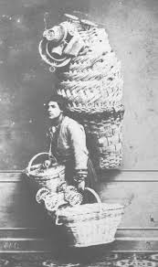
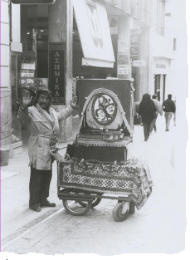
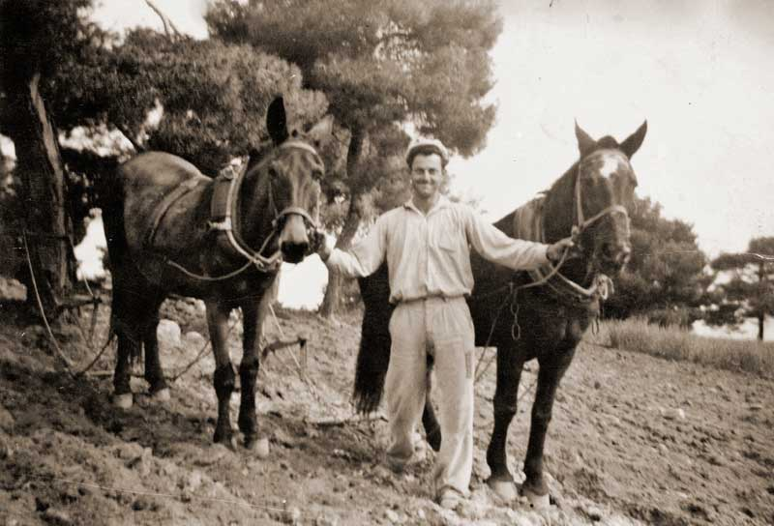
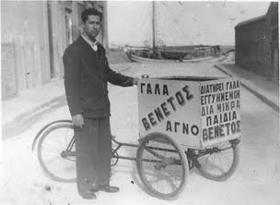

Slide 5
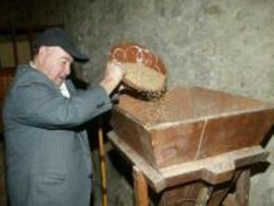
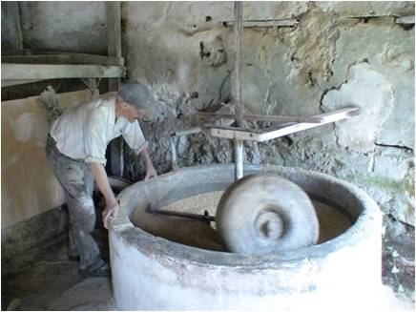
Μυλωνάς
Μυλωνάδες στους παλαιότερους χρόνους λέγονταν αυτοί που εκμεταλλεύονταν τους μύλους και άλεθαν τα σιτηρά για να παραγάγουν αλεύρι. Όσους από τους μύλους κινούνται με αέρα τους έλεγαν ανεμόμυλους.
Οι μύλοι λειτουργούσαν κυρίως τον χειμώνα και όπου υπήρχαν τρεχούμενα νερά λειτουργούσαν και το καλοκαίρι.

Slide 6
Διαδικασία
Ο μυλωνάς περίμενε να φυσήξει ο κατάλληλος άνεμος για να θέσει σε λειτουργία τον μηχανισμό του μύλου. Άπλωνε τα πανιά της φτεριοτής, μετέφερε μέσα στον μύλο τους καρπους πού επρόκειτο να αλεστούν, τους άδειαζε στην κοφινίδα που ήταν ένα ξύλινο κιβώτιο με πυραμιδωτή προς τα κάτω βάση, απ' όπου έπεφταν μέσα στην κουβέρτα, ένα ξύλινο κιβώτιο, μορφής χαμηλού –πολυγωνικού πρίσματος που περιέβαλε τις μυλόπετρες, την απανώπετρα και την κατώπετρα. Ο μυλωνάς είχε φροντίσει από πριν να είναι καθαρές οι μυλόπετρες, κάνοντας μια διαδικασία που λεγόταν ξάλεσα. Αφού έκανε τις παραπάνω εργασίες, ο μυλωνάς ρύθμιζε τις μυλόπετρες ώστε να αρχίζουν να αλέθουν. Στη συνέχεια ο μυλωνάς ζύγίζε το αλεύρι με τον καμπανό (ζυγαριά εποχής) και κρατούσε τα αλεστικά, δηλαδή το αλεύρι για την πληρωμή του.

Slide 7
Το επάγγελμα του μυλωνά ήταν πολύ κουραστικό γι' αυτό, πολλές φορές, βοηθούσαν στις εργασίες του μύλου και τα υπόλοιπα μέλη της οικογένειας των μυλωνάδων. Εκτός από κουραστικό ήταν και ανθυγιεινό, γιατί απαιτούσε πολλές ώρες δουλειάς, μεγάλη σωματική δύναμη και παραμονή σε κλειστό χώρο. Επιπλέον, ο μυλωνάς ξυπνούσε πάρα πολύ πρωί για να βάλει σε λειτουργία τον μύλο.
Οι δύσκολες κλιματολογικές συνθήκες και η ανθυγιεινή ζωή επηρέαζαν με τα χρόνια τη ζωή των μυλωνάδων. Οι περισσότεροι έπασχαν από αρθρίτιδες, αναπνευστικά προβλήματα, οσφυαλγίες και ισχιαλγίες. Στη σύγχρονη εποχή το επάγγελμα του μυλωνά έχει εξαφανιστεί, γιατί οι ανεμόμυλοι δεν λειτουργούν πλέον. Το αλεύρι παράγεται σε υπερσύγχρονα εργοστάσια.

Slide 8
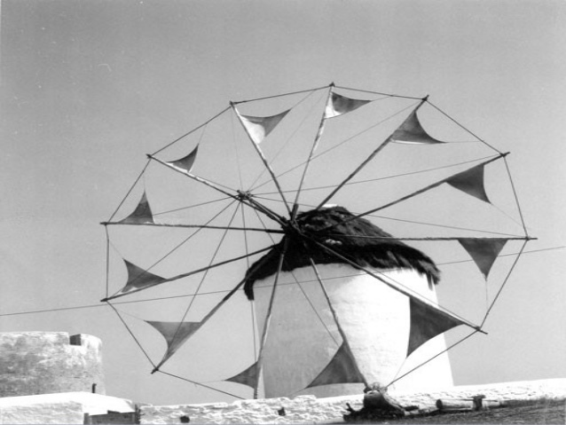
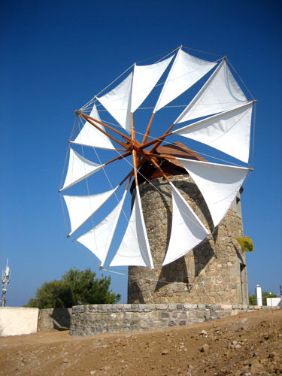
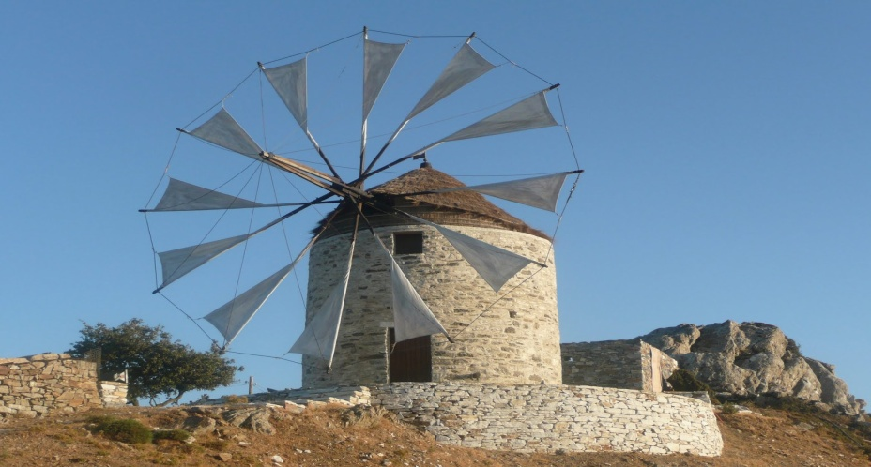
Οι ανεμόμυλοι έχουν μείνει στους χώρους που βρίσκονταν σαν ανάμνηση μιας παλιάς εποχής. Τα φτερά τους και η μηχανή τους έχουν σκουριάσει από τον χρόνο και μας θυμίζουν πόσο πολύ έχει εξελιχθεί η τεχνολογία για την εξυπηρέτηση του ανθρώπου.

Slide 9
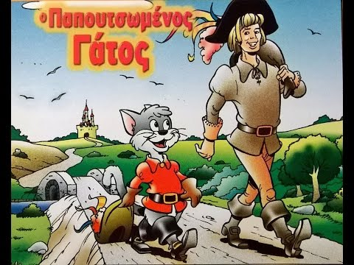
Παραμύθια με μυλωνάδες
Ο μυλωνάς και το ξωτικό των αδελφών Γκριμ
Ο μυλωνάς και ο γάτος του
Ο μυλωνάς κι ο γάιδαρός του

Slide 10
ΜΟΔΙΣΤΡΑ/ΡΑΦΤΗΣ
Το επάγγελμα της μοδίστρας έχει διατηρηθεί, αν και η εικόνα του έχει αλλάξει πολύ από αυτήν που οι παλιότερες γενιές θυμούνται και οι νεότερες έχουν δει σε ασπρόμαυρες ελληνικές ταινίες.
Τα ρούχα φτιάχνονταν όλα στο χέρι, με εξαιρετική ακρίβεια, κόπο και χρόνο. Με μοναδικά υφάσματα τα οποία διάλεγε ο καθένας ανάλογα με το γούστο του και την τσέπη του. Το μόνο σίγουρο ήταν πως θα είχε το ρούχο που ήθελε στα μέτρα του και όπως εκείνος το επιθυμούσε χάρη στη μοδίστρα.
Ένα επάγγελμα, το οποίο δεν έχει χαθεί εντελώς όμως έχει αλλάξει, είναι του ράφτη. Το επάγγελμα αυτό σχετιζόταν με το ντύσιμο των ανδρών. Οι ράφτες έραβαν ρούχα όπως σακάκια, πουκάμισα, μπλούζες κ.ά. Όταν κάποιος χρειαζόταν ένα ένδυμα, ο ράφτης ήταν αυτός που το δημιουργούσε όπως ο πελάτης ήθελε.

Slide 11
Πώς συσχετίζεται το συγκεκριμένο επάγγελμα με τις κοινωνικές συνθήκες και τις ανάγκες που το γέννησαν;
Στην επαρχία δεν υπήρχαν μαγαζιά που πουλούσαν έτοιμα ενδύματα και οι γυναίκες έραβαν τα ρούχα τους σε μοδίστρες και οι άνδρες σε ράφτες.
Στα μεγάλα αστικά κέντρα υπήρχαν ονομαστές μοδίστρες οι οποίες έραβαν τις κυρίες της αστικής τάξης οι οποίες είχαν κοινωνικές υποχρεώσεις και ήθελαν να είναι καλοντυμένες.
Ανάγκη μεταποίησης των ενδυμάτων ιδιαίτερα στις ασθενέστερες οικονομικές τάξεις.

Slide 12
Ποια ήταν τα σύνεργα/εργαλεία που χρησιμοποιούσαν στα συγκεκριμένα επαγγέλματα και ποιες ιδιαίτερες δεξιότητες πιθανόν απαιτούσαν;
Για να γίνει κάποια γυναίκα μοδίστρα παλιότερα δεν υπήρχαν σχολές, αλλά υπήρχαν μοδίστρες που έπαιρναν μαθήτριες για να τους διδάξουν την τέχνη της μοδιστρικής.
Κάθε μοδίστρα ανάλογα με τη δουλειά που είχε, είχε φτιάξει μικρό ή μεγάλο εργαστήριο. Οι περισσότερες μοδίστρες είχαν φτιάξει το εργαστήριο σε ένα δωμάτιο του σπιτιού τους
Οι μηχανές που χρησιμοποιούσαν οι μοδίστρες ήταν ποδοκίνητες ως το 1962. Στη συνέχεια οι μηχανές είχαν μοτέρ. Παλιά χρησιμοποιούσαν ραπτομηχανή του χεριού, που γάζωνε με το χέρι. Αργότερα γάζωναν με μηχανή του ποδιού, που δούλευε κουνώντας το πόδι.

Slide 13
Ποια ήταν τα σύνεργα/εργαλεία που χρησιμοποιούσαν στα συγκεκριμένα επαγγέλματα και ποιες ιδιαίτερες δεξιότητες πιθανόν απαιτούσαν;
Σήμερα χρησιμοποιούν ηλεκτρική μηχανή, που γαζώνει γρήγορα και έτσι δεν κουράζει πολύ. Επάνω στη ραπτομηχανή υπάρχουν τα μασούρια με τις κλωστές διαφόρων χρωμάτων.
Εργαλεία: Πάγκος – καμπούρης, ψαλίδια – μέτρο, στραβόριγες – μαξιλαράκι (για σιδέρωμα), διπλό πασχαρό (για μανίκια), δαχτυλήθρες – βελόνες – κλωστές και το ταυ για να τραβάει γραμμές με μια κιμωλία πάνω στο ύφασμα, για να παίρνει τα σημάδια.
Το σιδέρωμα γινόταν με σίδερο που έπαιρνε μέσα κάρβουνο.

Slide 14
Ποια ήταν τα σύνεργα/εργαλεία που χρησιμοποιούσαν στα συγκεκριμένα επαγγέλματα και ποιες ιδιαίτερες δεξιότητες πιθανόν απαιτούσαν;
Μεγάλο μέρος της εργασίας γινόταν με το χέρι (στριφώματα, κεντήματα, κουμπιά).
Όσον αφορά τους ράφτες, αυτοί πήγαιναν σε σπίτια και έπαιρναν τα μέτρα από τον πελάτη με ένα εργαλείο που ονομάζεται μεζούρα.
Εργαλεία: ειδικό ψαλίδι, 40 πόντων περίπου, το οποίο αγόραζαν από το εξωτερικό, φορητή ραπτομηχανή, τρίγωνο, μεζούρα, μία κιμωλία και ένα καρφιτσερό το οποίο φορούσαν στο χέρι τους και κάρφωναν τις βελόνες τους. Επίσης είχαν ένα πασχαρό όπου ακουμπούσαν τα ρούχα και τα σιδέρωναν και φυσικά ένα σίδερο βαρύ.
Ο πελάτης πλήρωνε τον ράφτη, δίνοντάς του χρήματα, αλλά ορισμένες φορές του έδινε καλαμπόκι, σιτάρι κ.ά. Σε άλλες περιπτώσεις, όταν ο ράφτης είχε δικό του μαγαζί, αυτό ονομαζόταν ραφείο.

Slide 15
Για ποια από αυτά τα επαγγέλματα βρίσκουμε αναφορές στη λογοτεχνία, στον κινηματογράφο, σε τραγούδια κ.τ.λ.
Στη λογοτεχνία, στον κινηματογράφο και σε τραγούδια απεικονίζεται ο τύπος της μοδίστρας με δύο κυρίως μορφές: σαν νεαρή, μαθητευόμενη μοδίστρα ή σαν επαγγελματίας με τις πελάτισσες της να την ταλαιπωρούν.
Λογοτεχνία: Γαλάτεια Καζαντζάκη (1881-1962), “Πίσω από τη βιτρίνα”.
Τραγούδι του Γ. Παπαϊωάννου: “Η μοδιστρούλα”
Αξέχαστος έχει μείνει ο χαρακτήρας της μοδίστρας Πελαγίας από τη Ρένα Βλαχοπούλου στη ταινία, “Η Παριζιάνα”.
Το χαρακτήρα του μικρού ράφτη συναντάμε στο διήγημα του Γεώργιου Βιζυηνού “Το μόνον της ζωής του ταξίδιον” του 1884.

Slide 16
Ποια από αυτά τα επαγγέλματα αφορούσαν τα αστικά κέντρα και ποια την ύπαιθρο; Εμφανίστηκαν ή ήταν περισσότερο δημοφιλή σε συγκεκριμένες περιοχές και γιατί;
Το επάγγελμα της μοδίστρας αφορούσε τόσο την επαρχία όσο και τα μεγάλα αστικά κέντρα.
Στις μικρές επαρχιακές πόλεις δεν υπήρχαν εμπορικά κέντρα για να αγοράσει ο κόσμος έτοιμα ρούχα οπότε απευθυνόταν στις μοδίστρες.
Και στα αστικά κέντρα ήταν αρκετά δημοφιλές αφού ο κόσμος προτιμούσε να αγοράζει το ύφασμα της αρεσκείας του και να το πηγαίνει στη μοδίστρα να του ράψει το ρούχο που επιθυμεί.

Slide 17
Πώς εξελίχθηκαν στο πέρασμα του χρόνου και από ποια σύγχρονα επαγγέλματα αντικαταστάθηκαν;
Με το πέρασμα του χρόνου τα μοδιστρικά εργαστήρια των επώνυμων επαγγελματιών εξελίχθηκαν σε μεγάλα ατελιέ, ακόμα και σε οίκους μόδας, όπως ο οίκος “Λουκία” και ο οίκος “Τσούχλου”. Σήμερα το επάγγελμα της μοδίστρας έχει παραμείνει κυρίως στον χώρο της μεταποίησης, ενώ έχει εξελιχθεί σε σχεδιαστή μόδας.
Το επάγγελμα του ράφτη αντικαταστάθηκε από το επάγγελμα των σχεδιαστών αλλά και από βιοτεχνίες που δημιουργούν ρούχα. Στην εποχή μας, υπάρχουν ράφτες υψηλής ραπτικής. Συνήθως τους συναντάμε σε χώρες του εξωτερικού όπως στην Ιταλία και τη Γαλλία.

Slide 18
Ποιοι ήταν οι λόγοι που κάποια από αυτά τα επαγγέλματα αντικαταστάθηκαν;
Το επάγγελμα της μοδίστρας δεν αντικαταστάθηκε αλλά μειώθηκε η δυναμική του και η ζήτησή του. Ο λόγος ήταν η ανάπτυξη της βιομηχανίας έτοιμων ενδυμάτων και των εμπορικών καταστημάτων, η μεγάλη προσφορά και ποικιλία σε ρούχα και η άμεση απόκτησή τους σε μικρό κόστος.

Slide 19
Ποιοι ήταν οι λόγοι που κάποια από αυτά τα επαγγέλματα χάθηκαν ή τείνουν να χαθούν;
Με την εμφάνιση των πρώτων εμπορικών καταστημάτων, το επάγγελμα της μοδίστρας άρχισε σιγά-σιγά να φθίνει, χωρίς να εξαφανιστεί γιατί υπήρχαν γυναίκες που εξακολουθούσαν να θέλουν τα ρούχα που φορούσαν να είναι φτιαγμένα από μοδίστρα. Με το πέρασμα του χρόνου οι βιοτεχνίες κατασκευής ενδυμάτων αυξήθηκαν με αποτέλεσμα το επάγγελμα της μοδίστρας να μην είναι δημοφιλές.

Slide 20
Ποια από αυτά αναβίωσαν λόγω της οικονομικής κρίσης ή άλλων συνθηκών;
Η οικονομική κρίση μείωσε την αγοραστική δύναμη της μέσης οικογένειας, με αποτέλεσμα να αναζητά τρόπους εξοικονόμησης χρημάτων. Η αγορά ρούχων περιορίστηκε και αυξήθηκε η ζήτηση για μεταποίηση και επιδιόρθωση. Προέκυψε λοιπόν ξανά η ανάγκη της μοδίστρας. Επίσης, οι σύγχρονοι άνθρωποι δεν γνωρίζουν πώς να επιδιορθώσουν μικρές φθορές των ρούχων τους ή να φέρουν στα μέτρα τους τα βιομηχανοποιημένα ρούχα που αγοράζουν.

Slide 21
Tσαγκάρης
Ο πάγκος του τσαγκάρη ήταν γεμάτος με τα σύνεργα ,από το πρωί έως το βράδυ. Στον πάγκο βρίσκονταν βελόνες, σουβλιά, σφυράκια, λίμες, καλαπόδια, τακούνια ,δέρμα , σόλες, μπογιές λάδι, ψαρόχαρτο, πινέλο, γυαλιστικό, ξυλόκαρφα κτλ. Την εποχή εκείνη δεν είχαν κόλλες ή μηχανές οπότε η δουλειά του τσαγκάρη ήταν πιο δύσκολη από ότι σήμερα.
Στην τότε κοινωνία το επάγγελμα του τσαγκάρη ήταν πολύ σημαντικό καθώς οι άνθρωποι δεν θα είχαν παπούτσια. Σήμερα το επάγγελμα του τσαγκάρη σχεδόν δεν υπάρχει πια. Οι τσαγκάρηδες ύστερα από τις αλλαγές των προτιμήσεων των πελατών άρχισαν όλο και περισσότερο να λιγοστεύουν ώσπου με τον καιρό το επάγγελμα αυτό άρχισε να χάνεται. Υπάρχουν αρκετές ασπρόμαυρες ταινίες αφιερωμένες στο επάγγελμα του τσαγκάρη καθώς επίσης στην κεφαλλονίτικη λαογραφία έχουν καταγραφεί παροιμίες που αφορούν τους τσαγκάρηδες.

Slide 22
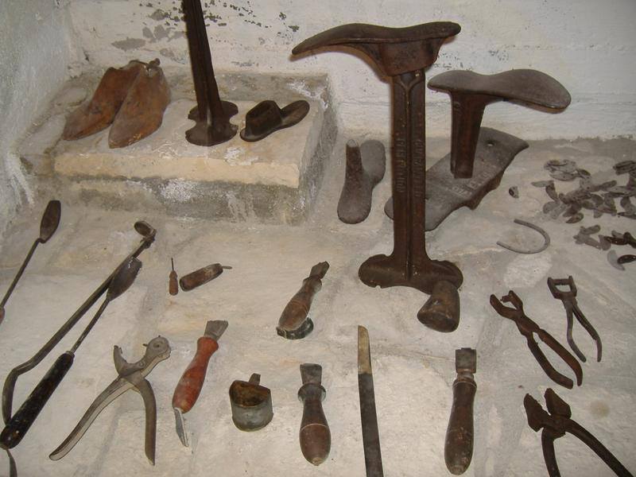
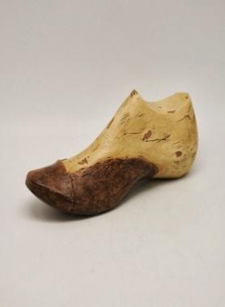
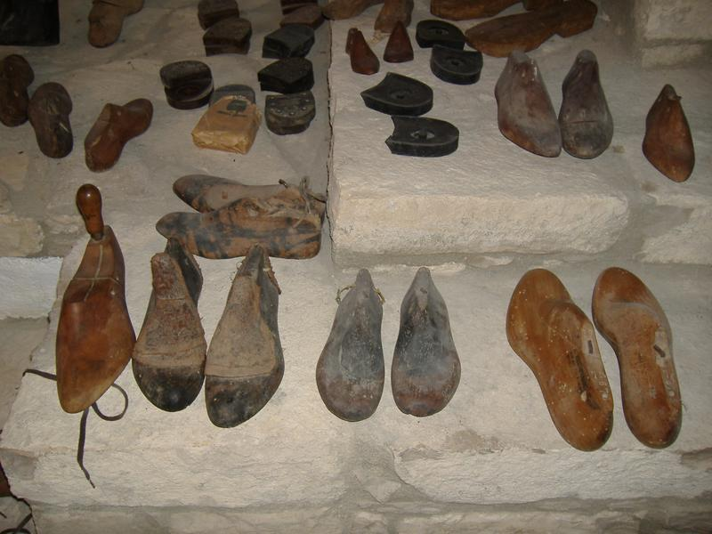
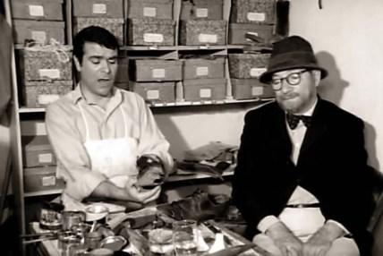

Slide 23
Λούστρος
ΚΟΙΝΩΝΙΑ ΚΑΙ ΑΠΟΔΟΧΗ ΤΟΥ ΕΠΑΓΓΕΛΜΑΤΟΣ:
Ο λούστρος είχε συγκεκριμένο χώρο που εργαζόταν, καταλάμβανε συγκεκριμένο σημείο,στρατηγικό θα λέγαμε, το οποίο δικαιούτο βάσει άγραφου νόμου της πιάτσας. Άλλος λούστρος δεν μπορούσε να το χρησιμοποιήσει πέραν αυτού. Το επάγγελμα του λούστρου το θεωρούσαν πολύ ταπεινωτικό.
ΕΡΓΑΛΕΙΑ ΚΑΙ ΤΡΟΠΟΣ ΑΣΚΗΣΗΣ ΤΟΥ ΕΠΑΓΓΕΛΜΑΤΟΣ:
Τα μαύρο δερμάτινο ή καφέ σκούρο παπούτσι ή σκαρπίνι ήταν status για τον άνδρα της γύρας και έπρεπε πάντα να είναι λουστραρισμένο και να δείχνει στο μάτι ,κυρίως σε μια εποχή που τα παπούτσια λερώνονταν εύκολα και σκονίζονταν.

Slide 24
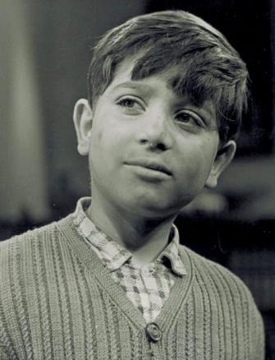
ΑΝΑΦΟΡΕΣ ΣΤΟ ΕΠΑΓΓΕΛΜΑ ΣΕ ΤΑΙΝΙΕΣ, ΛΟΓΟΤΕΧΝΙΑ ΚΑΙ ΤΡΑΓΟΥΔΙΑ :
Ελληνικός κινηματογράφος: Ο λουστράκος
Η ταινία αφηγείται την πορεία του Βασίλη Μαρά, ενός φτωχού βιοπαλαιστή. Διακρίνεται σε δύο μέρη. Στο πρώτο, ο μικρός Βασιλάκης (Βασίλης Καΐλας) δουλεύει ως λουστράκος επειδή η μητέρα του Άννα (Ρίτα Μυράτ) είναι στη φυλακή, καταδικασμένη για ληστεία μετά φόνου.

Slide 25
Ξένος κινηματογράφος : Λούστρο παπουτσιών
Οι ήρωες είναι δύο ανήλικα παιδιά, ο Πασκουάλε (Φράνκο Ιντερλέγκι) κι ο Τζουζέπε (Ρινάλντο Σμολντόνι). Εργάζονται ως λούστροι παπουτσιών και έχουν όνειρο να αποκτήσουν ένα άλογο.
Η ΕΞΕΛΙΞΗ ΤΟΥ ΕΠΑΓΓΕΛΜΑΤΟΣ ΣΤΟΝ ΧΡΟΝΟ ΚΑΙ Η ΑΝΤΙΚΑΤΑΣΤΑΣΗ ΤΟΥ:
Το επάγγελμα του λούστρου δεν αντικαταστάθηκε, χάθηκε με το πέρασμα του χρόνου. Ο λόγος που χάθηκε είναι διότι πλέον η οικονομία έχει αλλάξει , ο κόσμος αγοράζει πιο εύκολα παπούτσια και δεν χρειάζεται να τα συντηρεί.

Slide 26
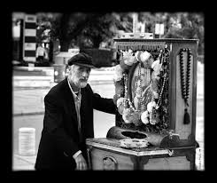
Λατερνατζής
Ο λατερνατζής είναι ένας πλανόδιος μουσικός με διπλή ιδιότητα, καθώς, παίζει αλλά και κατασκευάζει την υπέρλαμπρη σε διακόσμηση λατέρνα. Τον συναντάμε στα αστικά κέντρα με στόχο του διασκεδάσει τους κατοίκους κάθε γειτονιάς με τις μελωδίες που βγάζει η λατέρνα του.

Slide 27
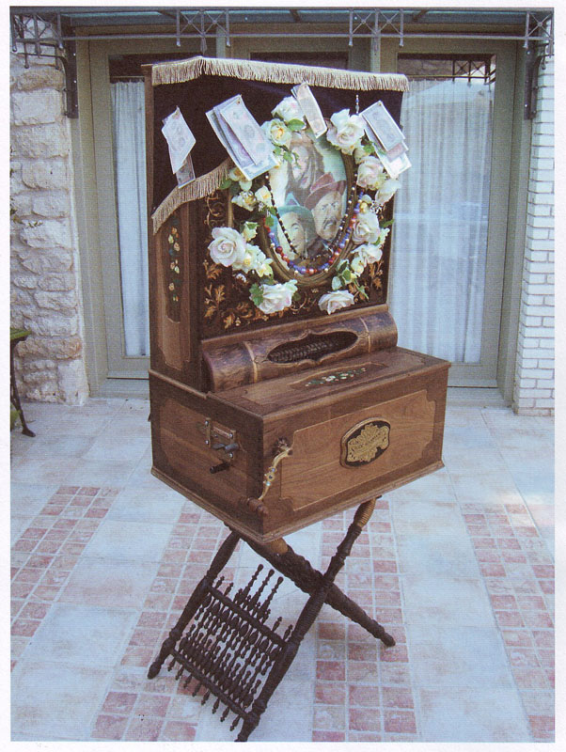
Το εργαλείο δουλειάς του λατερνατζή είναι η λατέρνα. Ένα αυτόματο -πρωτότυπα διακοσμημένο- μουσικό όργανο που χρησιμοποιείται σε μεγάλους χώρους λόγω του τεράστιου όγκου του. Υπήρξε απαραίτητο συστατικό της διασκέδασης εκείνων των εποχών, συμβάλλοντας ταυτόχρονα στη διάδοση της μουσικής στους νέους.

Slide 28
Ο μόνος παράγοντας που αλλοίωσε το επάγγελμα του λατερνατζή είναι η φτώχεια που δεν επέτρεπε σε αυτούς τους ανθρώπους να ζήσουν αξιοπρεπώς. Για αυτό τον λόγο λοιπόν, με το πέρασμα των χρόνων άρχιζε να εξαφανίζεται το συγκεκριμένο επάγγελμα, όμως αντικαταστάθηκε από ερασιτέχνες μουσικούς του δρόμου.

Slide 29
Συμπεράσματα
Ο μυλωνάς ήταν ένα επάγγελμα διαδεδομένο κατά το 17ο αιώνα ενώ στη συνέχεια περιορίστηκε σημαντικά. Οι χωρικοί πήγαιναν το σιτάρι με τσουβάλια πρωί-πρωί στον μύλο για να κάνει ο μυλωνάς το άλεσμα και επέστρεφαν αργά το βράδυ. Με αυτό τον τρόπο έπαιρναν το αλεύρι που το χρησιμοποιούσαν για την παρασκευή σταρένιου ή κριθαρένιου ψωμιού. Αλευρόμυλοι υπήρχαν σε όλα τα χωριά. Οι περισσότεροι από αυτούς ήταν υδρόμυλοι δηλαδή τους κινούσε η δύναμη του νερού, οπότε τους έχτιζαν δίπλα σε ποτάμια και ρεματιές. Σήμερα λειτουργούν ελάχιστοι. Το σιτάρι ή το καλαμπόκι συνθλίβεται ανάμεσα στις περιστρεφόμενες μυλόπετρες και μετατρέπεται σε σκόνη. Ως αμοιβή ο μυλωνάς κρατούσε ένα μέρος από τα αλεστικά ενώ σπάνια έπαιρνε χρήματα.
Με το πέρασμα του χρόνου τα μοδιστρικά εργαστήρια των επώνυμων επαγγελματιών εξελίχθηκαν σε μεγάλα ατελιέ, ακόμα και σε οίκους μόδας, όπως ο οίκος “Λουκία” και ο οίκος “Τσούχλου”. Σήμερα το επάγγελμα της μοδίστρας έχει παραμείνει κυρίως στο χώρο της μεταποίησης, ενώ έχει εξελιχθεί σε σχεδιαστή μόδας. Το επάγγελμα του ράφτη αντικαταστάθηκε από το επάγγελμα των σχεδιαστών αλλά και από βιοτεχνίες που δημιουργούν ρούχα. Στην εποχή μας, υπάρχουν ράφτες υψηλής ραπτικής. Παίρνουν πολλά χρήματα και ράβουν ρούχα πλουσίων με ειδικά, πολύ ακριβά υφάσματα τα οποία αγοράζουν μόνο αυτοί. Όμως οι ράφτες αυτοί είναι εξαιρετικά λίγοι και πολύ δυσεύρετοι. Συνήθως τους συναντάμε σε χώρες του εξωτερικού όπως στην Ιταλία και τη Γαλλία. Αυτό γίνεται διότι οι πλούσιοι πελάτες δεν θέλουν να φορούν ρούχα όπως οι υπόλοιποι άνθρωποι με μικρότερα εισοδήματα.

Slide 30
Μέσα από την ερευνητική εργασία , καταλήγουμε στο συμπέρασμα ότι ο λατερνατζής είναι ο πλανόδιος μουσικός που είναι ο τραγουδοποιός αλλά και ο κατασκευαστής της λατέρνας, η οποία με την σειρά της με την υπέρλαμπρή διακόσμησή της, χρησιμοποιείται σε ανοιχτούς χώρους ψυχαγωγώντας τον κόσμο με την μελωδία της, συμβάλλοντας ταυτόχρονα στην διάδοση της μουσικής στους νέους. Επιπλέον, δεν πρέπει να ξεχαστεί ότι το επάγγελμα του λατερνατζή δεν πρόσφερε στον εργαζόμενο την δυνατότητα να ζήσει αξιοπρεπώς και για αυτό εξαφανίστηκε με το πέρασμα των χρόνων. Τέλος, εκτός από τις μεγάλες πόλεις μπορούμε να συναντήσουμε τον λατερντζή σε έργα ποίησης, λογοτεχνίας και σε ταινίες.
Κανένα επάγγελμα δεν είναι ντροπή. Είναι πολύ σημαντικό να δουλεύει κανείς, του προσφέρει συναισθηματική ικανοποίηση και εμπειρίες.

Slide 31
Βιβλιογραφία
http://3lyk-n-filad.att.sch.gr/grasep/site_mstoroi/Ganomatis/TSAGGARIS.htm
http://flix.gr/cinema/the-cobbler-review.html
https://tetysolou.wordpress.com/2018/09/04/%CF%84%CE%B1-%CE%BA%CE%BF%CF%85%CE%B6%CE%BF%CF%85%CE%BB%CE%AC-%CF%80%CE%B1%CF%80%CE%BF%CF%8D%CF%84%CF%83%CE%B9%CE%B1-%CF%84%CE%BF%CF%85-%CE%BA%CE%B1%CE%B8%CE%B7%CE%B3%CE%B7%CF%84%CE%AE/
https://www.beasty-press.com/apohairetontas-to-hiropoiito-rouxo/
https://www.portinews.gr/%CE%BB%CE%B1%CE%BF%CE%B3%CF%81%CE%B1%CF%86%CE%AF%CE%B1/%CF%81%CE%AC%CF%86%CF%84%CE%B7%CF%82/
https://schoolpress.sch.gr/2dimkaliv/%CF%81%CE%AC%CF%86%CF%84%CE%B7%CF%82/
http://www.i-diadromi.gr/2015/04/blog-post_908.html
https://paratiritis-news.gr/article/205821/Modistra-Ena-epaggelma-tou-xthes-sto-simera
https://greekcultureellinikospolitismos.wordpress.com/2017/06/15/o-loustros/
https://astakosnp.wordpress.com/2013/06/15/%CF%80%CE%B1%CE%BB%CE%B9%CE%AC-
%CE%B5%CF%80%CE%B1%CE%B3%CE%B3%CE%AD%CE%BB%CE%BC%CE%B1%CF%84%CE%B1-%CE%BF-%CE%BB%CE%BF%CF%8D%CF%83%CF%84%CF%81%CE%BF%CF%82/
http://gnosi2dim.blogspot.com/2011/04/blog-post.html
https://www.slideshare.net/iliasili/ss-28128997

Slide 32
Τα παλαιά επαγγέλματα
Κότσης Δημήτριος
Μουστάκη Ειρήνη
Νόγκα Ελιάνα
Παπαδογιάννης Θάνος
Σαούλη Μαριλένα

Slide 33
Εισαγωγή
Ο σκοπός της εργασίας μας είναι να φέρουμε στο φως επαγγέλματα που έχουν χαθεί με το πέρασμα του χρόνου λόγω της εξέλιξης της τεχνολογίας και κάποια τα οποία υπάρχουν μέχρι και σήμερα. Κάναμε έρευνα για να βρούμε της πληροφορίες και έτσι παρουσιάζουμε τον θυρωρο, τον εφημεριδοπώλη, τον γανωτή, τον καλαθά, τον σαλεπιτζή και τον πεταλωτή.

Slide 34
Θυρωρός
Ο θυρωρός είχε το καθήκον να βρίσκεται στην είσοδο της πολυκατοικίας για να επιτηρεί ποιος μπαίνει σε αυτήν και να έχει την γενική επίβλεψη του κτηρίου.
Σταμάτησε να υπάρχει στα τέλη του 1970.

Slide 35
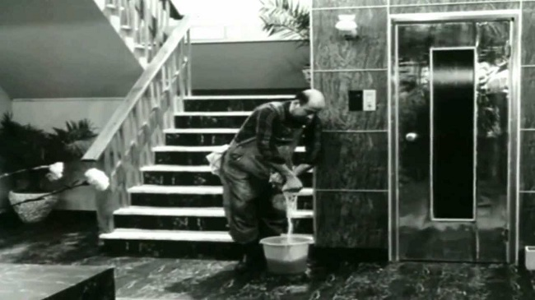

Slide 36
Εφημεριδοπώλης
Ο εφημεριδοπώλης παρελάμβανε τις εφημερίδες απο τα Πρακτορεία Διανομής Τύπου και προωθούσε την καθημερινή κυκλοφορία του ελληνικού τύπου στους δρόμους της πόλης του.
Αποτελούσε μια απο τις πιο χαρακτηριστικές φιγούρες της γειτονιάς.
Οι προηγούμενες μορφές του εφημεριδοπώλη έχουν εκλείψει εντελώς, η τελευταία παραμένει με σκοπό, τα τελευταία χρόνια, την πώληση όχι μόνο του ελληνικού, αλλά και του ξένου τύπου.

Slide 37
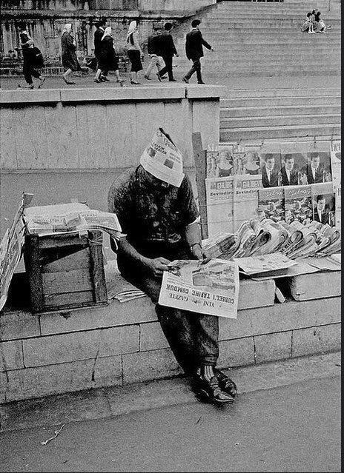
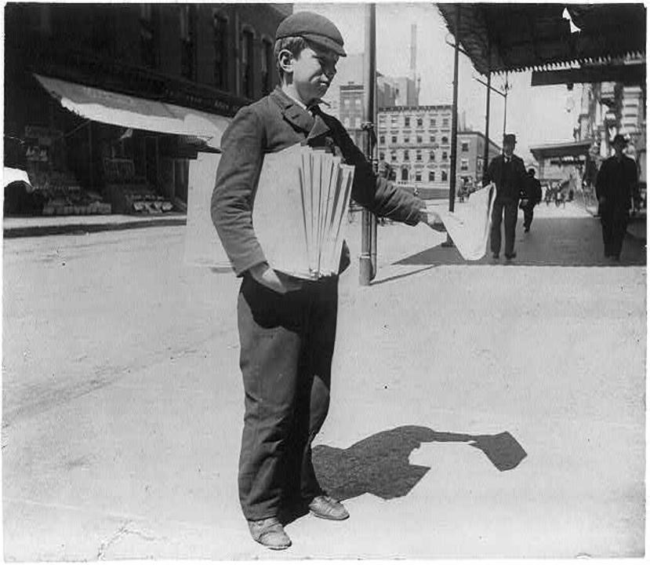

Slide 38
Γανωτής
Ο γανωτής είναι ο τεχνίτης ο οποίος επικαλύπτει τα χάλκινα σκεύη με κασσίτερο.
Ήταν πλανόδιοι.
Το επάγγελμα του γανωτή έχει πλέον εξαφανιστεί αφου τα μαγειρικά σκεύη των σπιτιών μας είναι ανοξείδωτα και δεν χρειάζονται γάνωμα.

Slide 39
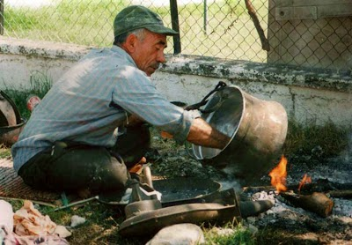

Slide 40
Καλαθάς
Οι καλαθάδες ήταν οι άνθρωποι οι οποίοι κατασκεύαζαν καλάθια από καλάμια.
Οι καλαθάδες έφτιαχναν τα καλάθια τους σε διαφορετικά μεγέθη. Κάποιοι καλαθάδες δεν έμεναν μόνο στην παραγωγή καλαθιών αλλά κατασκεύαζαν και άλλα χρήσιμα προϊόντα από τα καλάμια όπως, καρέκλες και μικρά τραπεζάκια.
Η καλαθοπλεκτική είναι η τέχνη που αναπτύχθηκε πριν αναπτυχθεί η αγγειοπλαστική στην Ελλάδα του παρελθόντος.

Slide 41
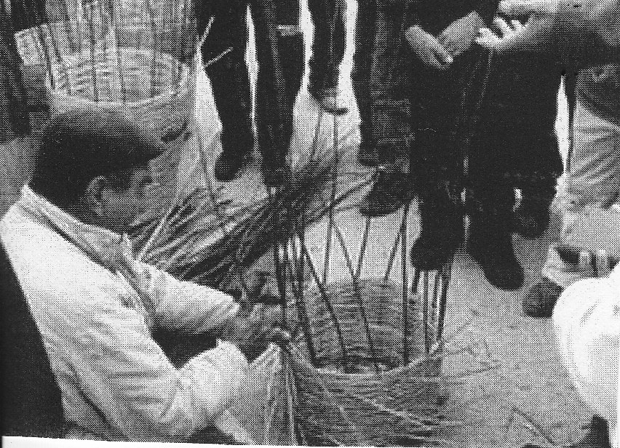

Slide 42
Σαλεπιτζής
Δουλειά του ήταν η προμήθεια, η παρασκευή και η πώληση του σαλεπιού στους περαστικούς.
Φόραγε συνήθως μια άσπρη ποδιά και ένα σκούφο στο κεφάλι.
Το στέκι του το διάλεγε με βάση τις περιοχές που σύχναζαν ξενύχτηδες, οι οποίοι τον αναζητούσαν για ένα ρόφημα που τους βοηθούσε να ξεχάσουν τη νυχτερινή ψύχρα.
Είναι και αυτό ένα από τα παλαιά επαγγέλματα που υπάρχουν και σήμερα.

Slide 43
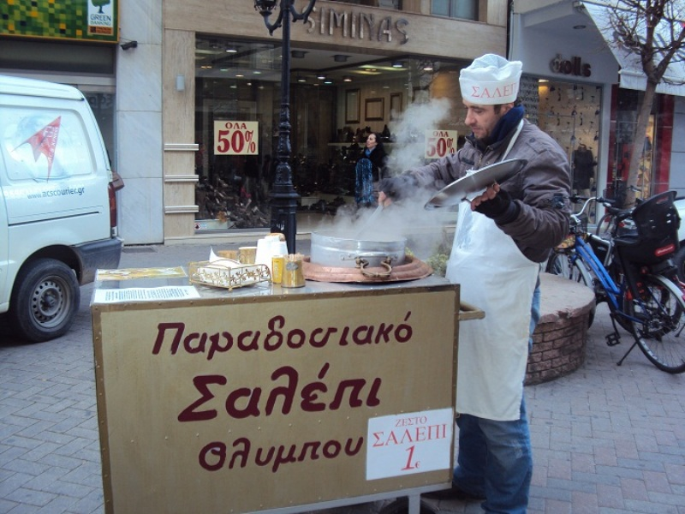

Slide 44
Πεταλωτής
Η εργασία του πεταλωτή αφορούσε τη διαδικασία τοποθέτησης ή αντικατάστασης πετάλων στις οπλές των αλόγων ώστε να μην φθείρονται τα πέλματα και πονούν τα ζώα.
Τα εργαλεία που χρησιμοποιούσε ο πεταλωτής ήταν τα πέταλα, το σφυρί, η τανάλια, το σατράτσι και τα καρφιά.
Το επάγγελμα του πεταλωτή είναι απο εκείνα που έχουν εκλείψει στις μέρες μας.

Slide 45
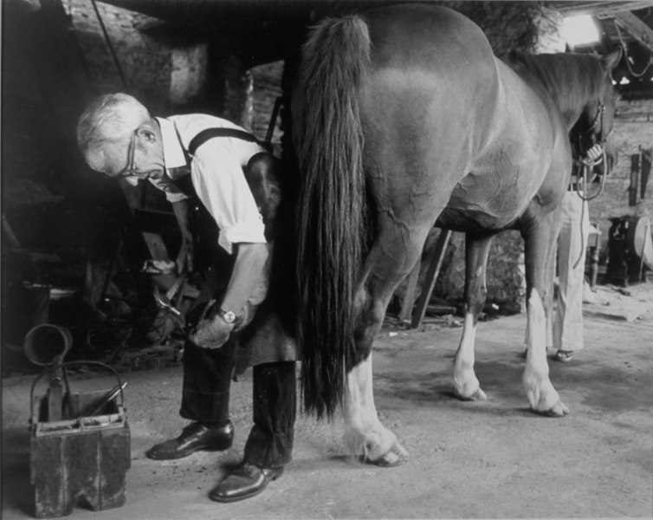

Slide 46
Συμπεράσματα
Συνοψίζοντας, μέσα από την έρευνα που κάναμε στο διαδίκτυο ήρθαμε σε επαφή με κάποια παλιά επαγγέλματα που έχουν εκλείψει εξαιτίας της τεχνολογικής εξέλιξης της σημερινής εποχής αλλά και λόγω της αντικατάστασής τους από σύγχρονα μέσα. Πολλά από αυτά τα επαγγέλματα υπήρχαν αποκλειστικά στις πόλεις και άλλα μόνο στην ύπαιθρο. Σήμερα εντοπίζουμε πολλά από αυτά σε παλιές ελληνικές ταινίες ή σε παλιά τραγούδια και κείμενα.

Slide 47
Βιβλιογραφία
https://anthologio.wordpress.com/2015/04/16/%CE%AC-gamm/
http://www.mysep.gr/?p=42210
http://valtos-alexandreia.blogspot.com/2012/10/blog-post_4770.html
https://www.mylefkada.gr/lefkadas-secrets/o-ganotis-ena-xechasmeno-planodio-epangelma-53588/
https://www.laosnews.gr/article/49759
https://www.apotis4stis5.com/vintage/17827-epaggelmata-xamena-ston-xrono

Slide 48
ΠΑΛΙΑ ΕΠΑΓΓΕΛΜΑΤΑ
ΔΑΝΑΗ ΑΡΣΕΝΙΟΥ
ΓΙΑΝΝΗΣ ΒΕΝΕΤΗΣ
ΙΩΝΑΣ ΕΥΘΥΜΙΟΥ

Slide 49
ΒΑΡΕΛΑΣ: βασικα χαρακτηριστικα
Ο βαρελάς ήταν ο ειδικός τεχνίτης που κατασκεύαζε βαρέλια. Λεγόταν και βαρελαντζής ή βαγενάς ή βαρελοποιός. Το βαρέλι προέρχεται από την ιταλική λέξη barella. Είναι ένα δοχείο μεγάλο ή μικρό κυλινδρικό, που γίνεται από ξύλινες κυρτές σανίδες, οι οποίες συγκρατούνται με μεταλλικά στεφάνια, πλατύτερα στη μέση και στενότερα στα άκρα, για την αποθήκευση κυρίως κρασιού. Το βαρέλι λέγεται και βουτσί, από το οποίο παράγεται το βυτίο.
Τα εργαλεία που χρησιμοποιούσε ο βαρελάς ήταν: τα σφυριά (βαρύ, ελαφρύ), τα σκαρπέλα, το αμόνι, το πριόνι, η πλάνη (ροκάνι), το σκεπάρνι, το τρυπάνι (αρίδι),το καβουροσκέπαρνο, η τανάλια και άλλα.

Slide 50
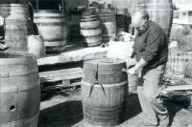

Slide 51
ΝΕΡΟΥΛΑΣ: βασικα χαρακτηριστικα
Η αναγκαιότητα του νερού δημιούργησε και το επάγγελμα του νερουλά. Κάθε γειτονιά τότε είχε και τον νερουλά της.Τον πρώτο καρό η μεταφορά του νερού γινόταν με τενεκέδες. Γέμιζε ο νερουλάς από μία κεντρική βρύση τους τενεκέδες, τους έδενε έπειτα σ’ ένα γυρτό ξύλο και τους κουβαλούσε στον ώμο.

Slide 52
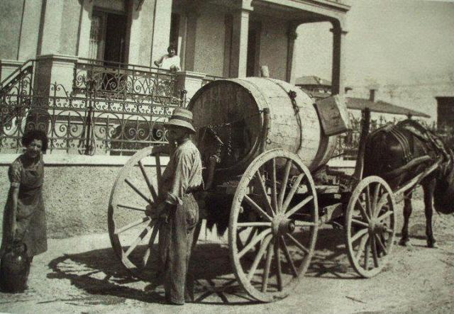

Slide 53
ΚΑΡΑΒΟΜΑΡΑΓΚΟΣ: βασικα χαρακτηριστικα
Η σχεδίαση, η κατασκευή, η επισκευή και η συντήρηση μικρών κυρίως ξύλινων καϊκιών και βαρκών (μπρατσέρες, μαούνες, ανεμότρατες, τρεχαντήρια, μπλίσκο κ.ά.) σε καρνάγια (γνωστά ως ταρσανάδες) είναι το αντικείμενο της εργασίας του. Πιο συγκεκριμένα, ο καραβομαραγκός παραλαμβάνει την παραγγελία κατασκευής του σκάφους και κατόπιν σχεδιάζει το σχήμα και το μέγεθος που θα έχει καθώς και τον εξοπλισμό που θα το συνοδεύει.

Slide 54
